Slide 1
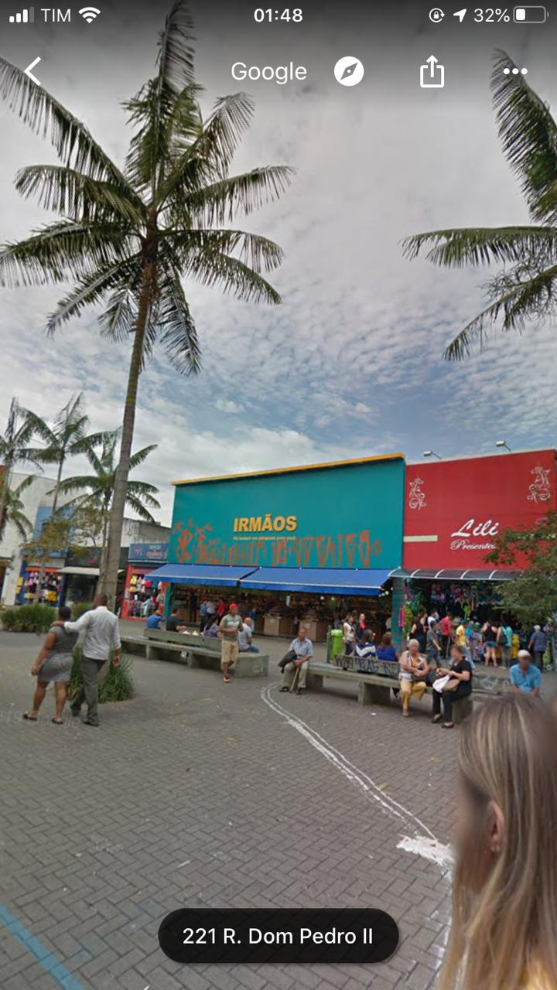
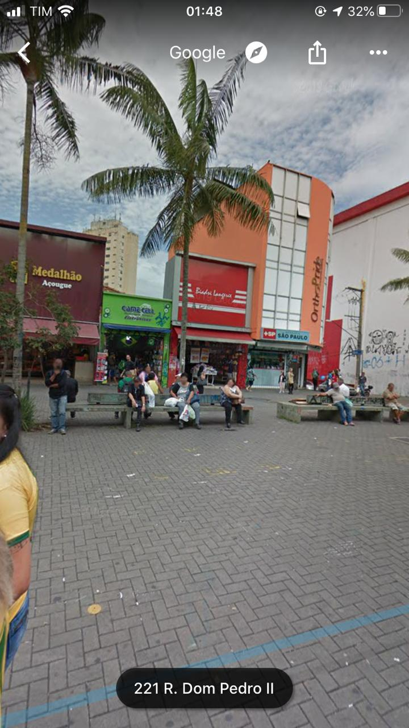
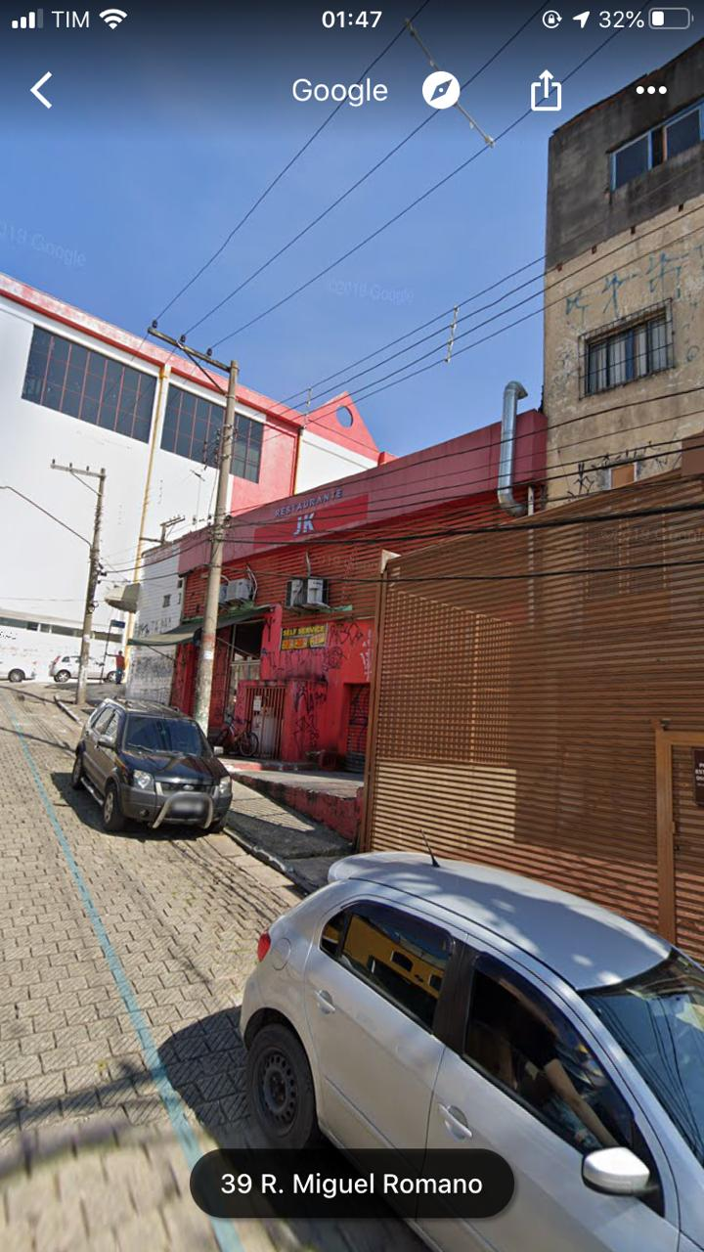
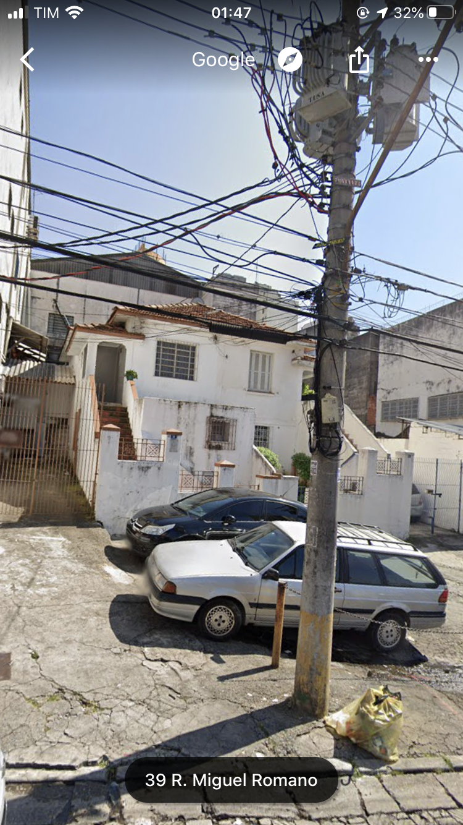

Galeria Comercial Sustentável
Escolha do Terreno
Aluno: Bianca - 509272018
2020/01
CONSTRUÇÕES INTEGRADAS AO MEIO AMBIENTE
Prof. Me. Carlos Guerra
Aluno: Danielle - 219912015

Slide 2
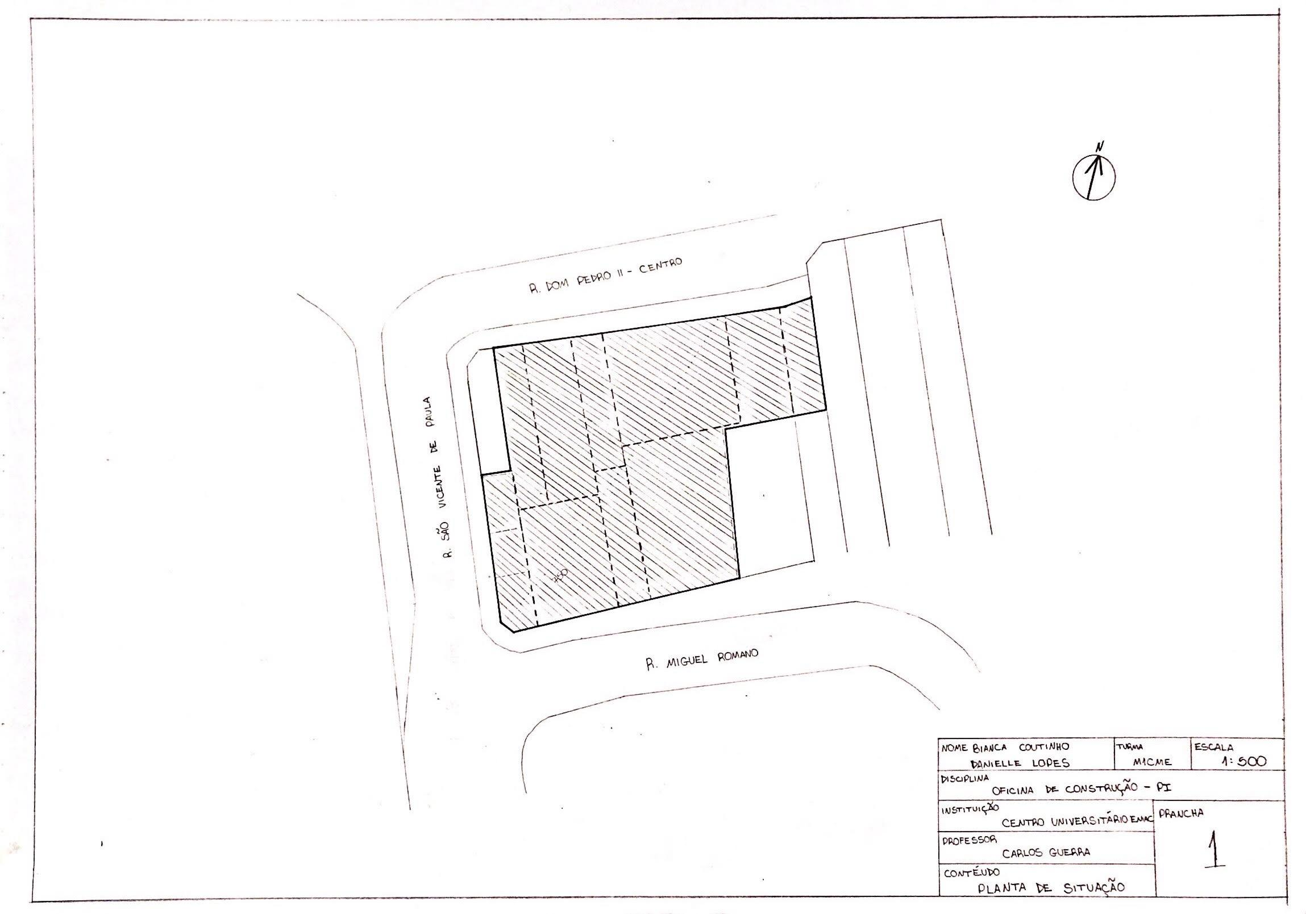
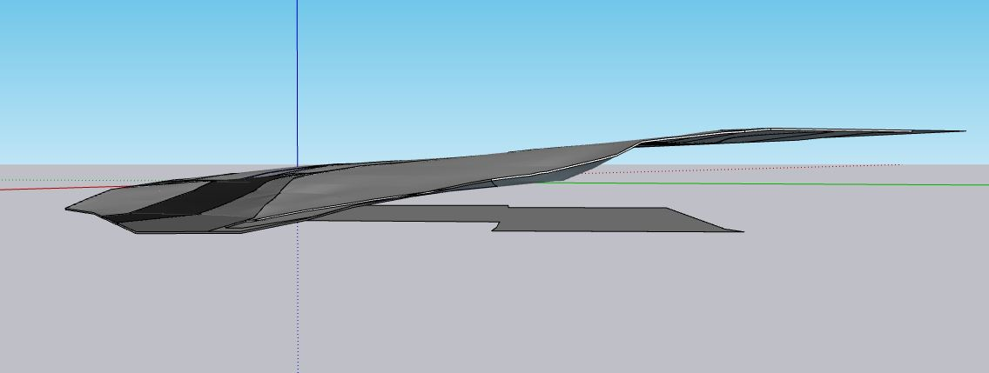
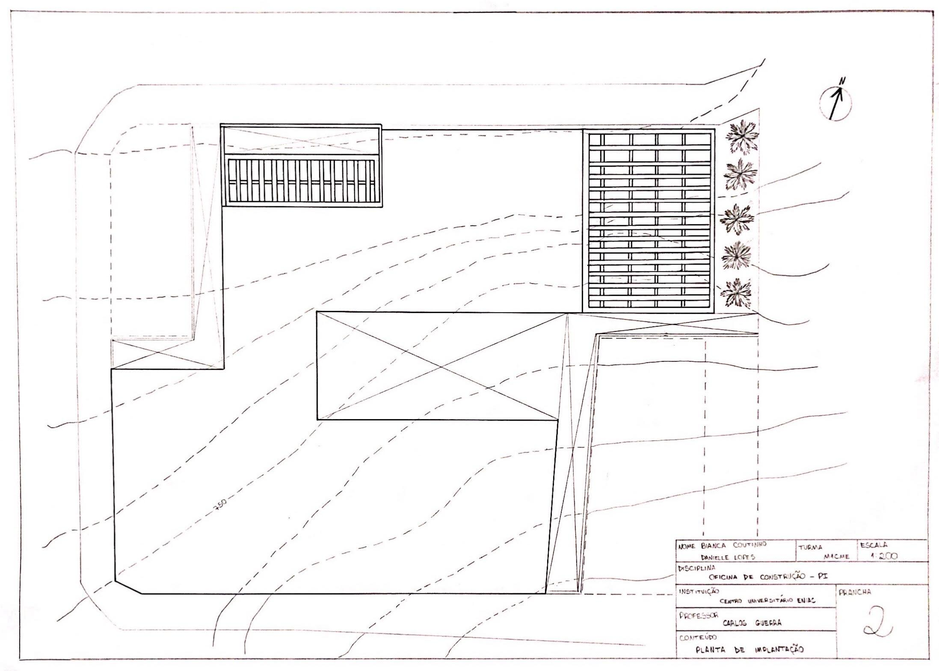
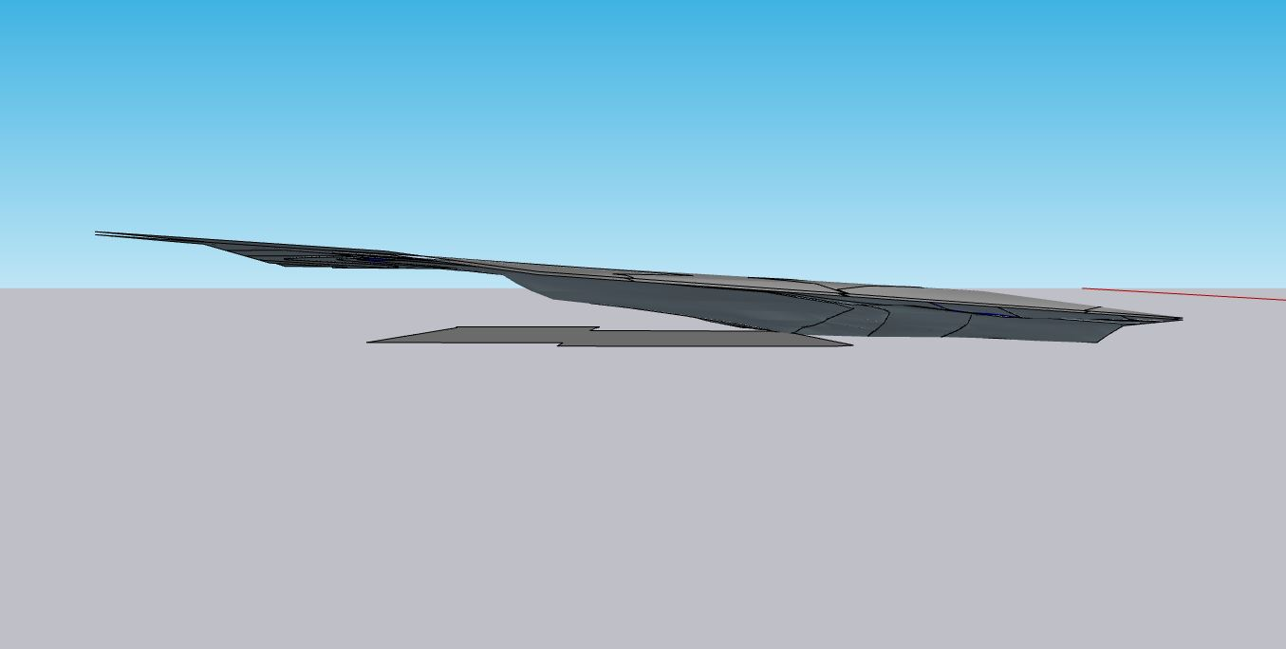
Situação
Perfil Natural do Terreno:
Implantação:
Aluno: Bianca - 509272018
2020/01
CONSTRUÇÕES INTEGRADAS AO MEIO AMBIENTE
Prof. Me. Carlos Guerra
Aluno: Danielle - 219912015

Slide 3
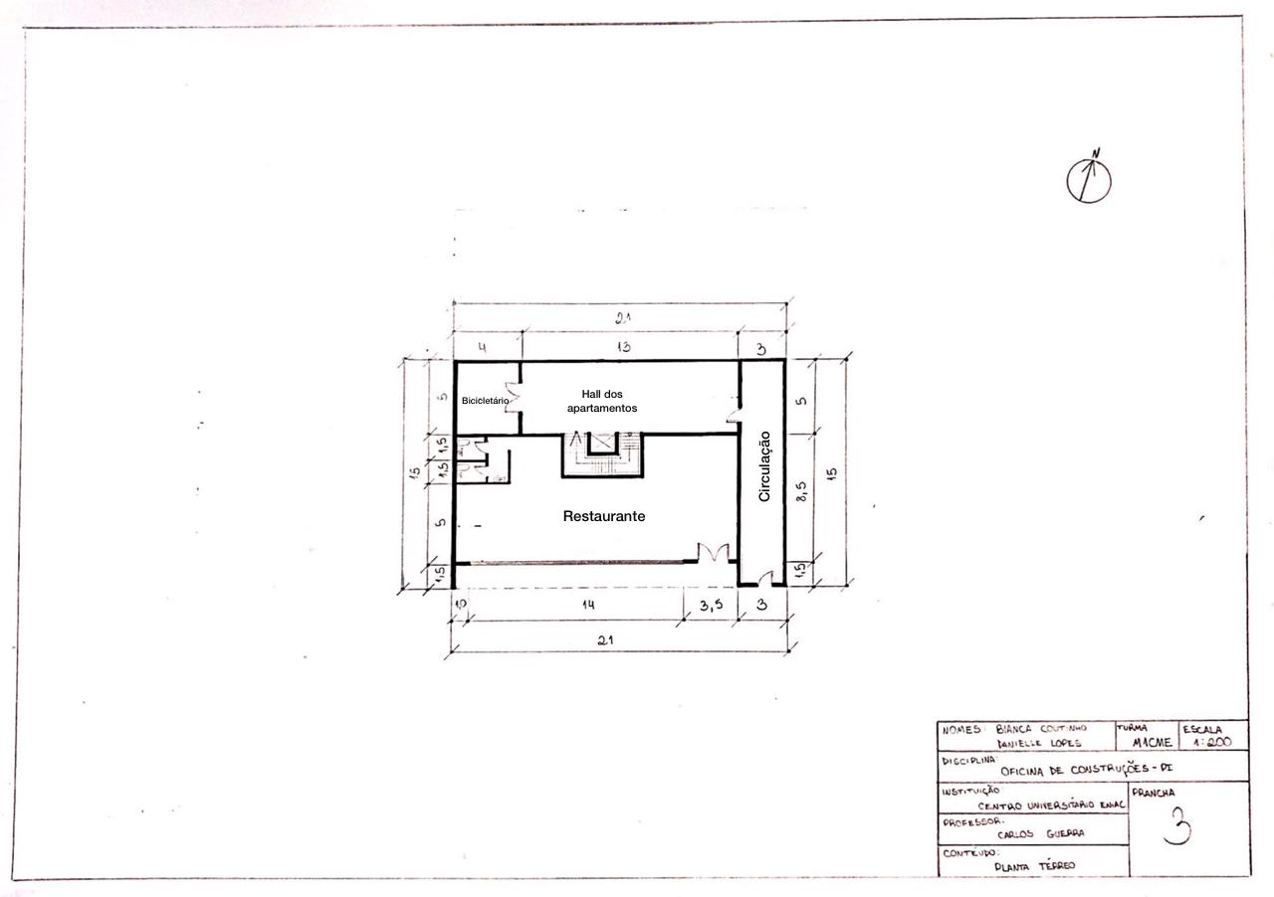
Planta Baixa - Térreo| Restaurante e Hall dos Apartamentos|Rua Miguel Romano
:
Aluno: Bianca - 509272018
2020/01
CONSTRUÇÕES INTEGRADAS AO MEIO AMBIENTE
Prof. Me. Carlos Guerra
Aluno: Danielle - 219912015

Slide 4
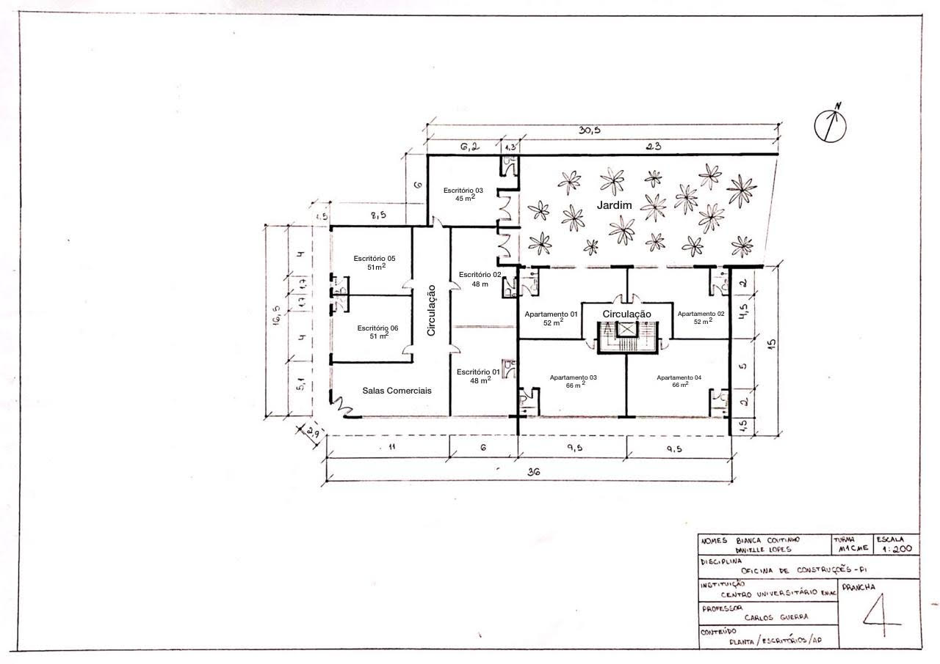
Planta Baixa - Primeiro Pavimento | Escritórios e Apartamentos
:
Aluno: Bianca - 509272018
2020/01
CONSTRUÇÕES INTEGRADAS AO MEIO AMBIENTE
Prof. Me. Carlos Guerra
Aluno: Danielle - 219912015

Slide 5
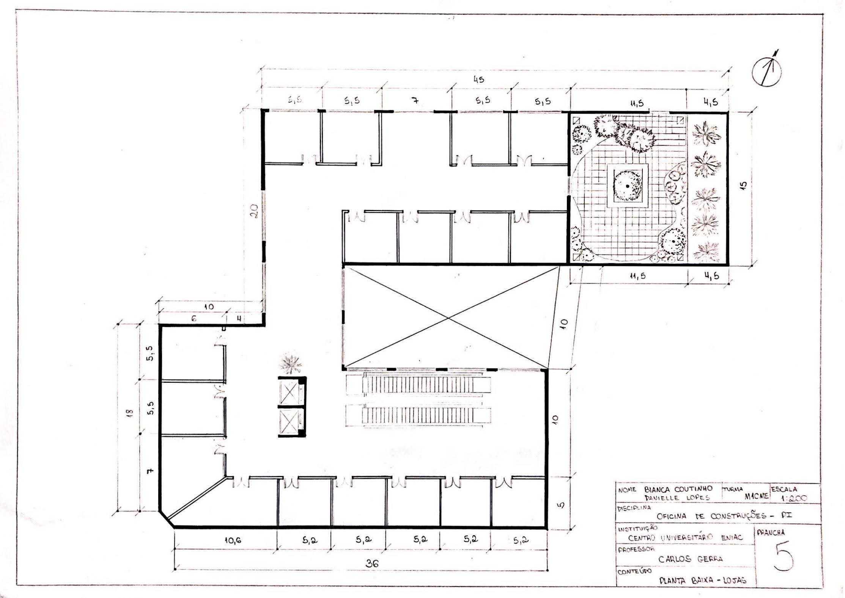
Planta Baixa - Segundo Pavimento | Galeria de Lojas
:
Aluno: Bianca - 509272018
2020/01
CONSTRUÇÕES INTEGRADAS AO MEIO AMBIENTE
Prof. Me. Carlos Guerra
Aluno: Danielle - 219912015

Slide 6
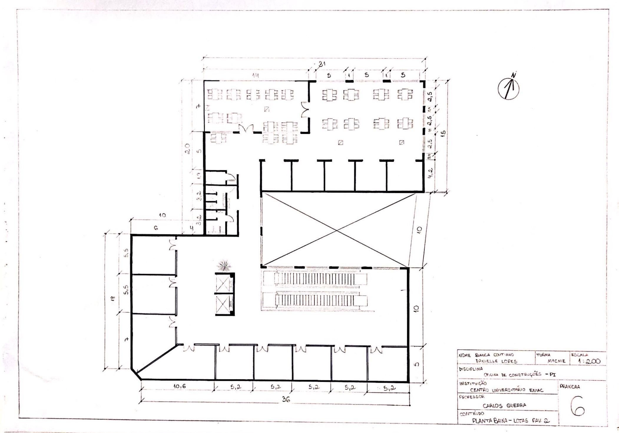
Planta Baixa - Terceiro Pavimento | Galeria de Lojas
:
Aluno: Bianca - 509272018
2020/01
CONSTRUÇÕES INTEGRADAS AO MEIO AMBIENTE
Prof. Me. Carlos Guerra
Aluno: Danielle - 219912015

Slide 7
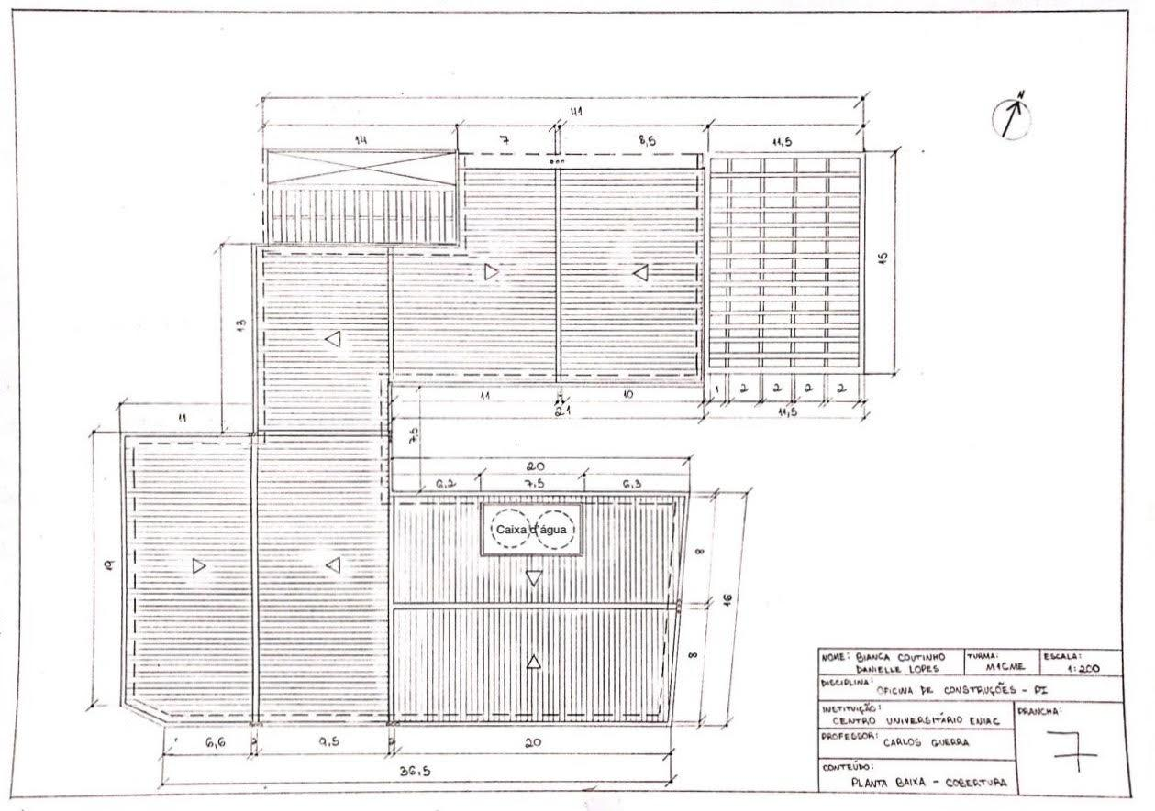
Planta de Cobertura
Aluno: Bianca - 509272018
2020/01
CONSTRUÇÕES INTEGRADAS AO MEIO AMBIENTE
Prof. Me. Carlos Guerra
Aluno: Danielle - 219912015

Slide 8
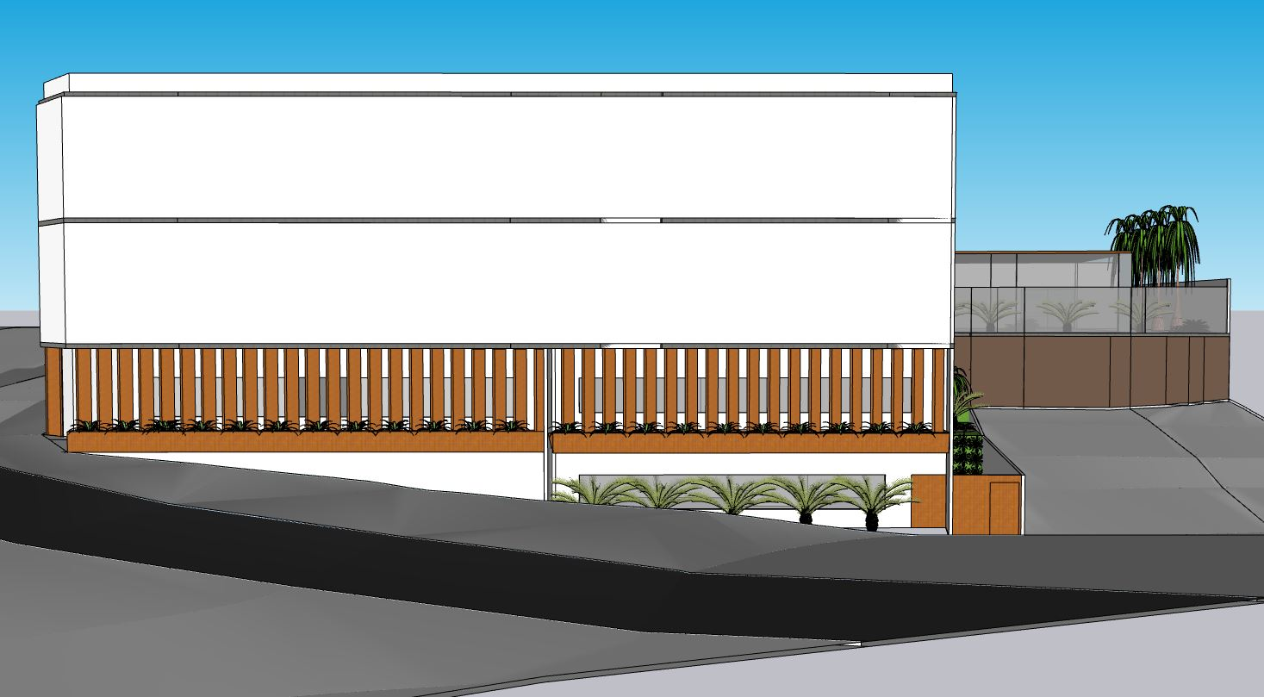
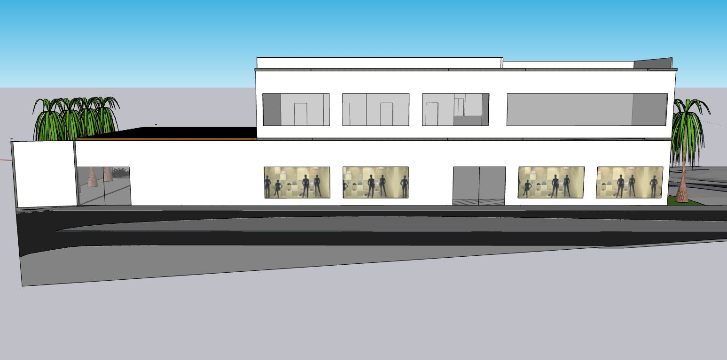
Elevações
:
Aluno: Bianca - 509272018
2020/01
CONSTRUÇÕES INTEGRADAS AO MEIO AMBIENTE
Prof. Me. Carlos Guerra
Aluno: Danielle - 219912015

Slide 9
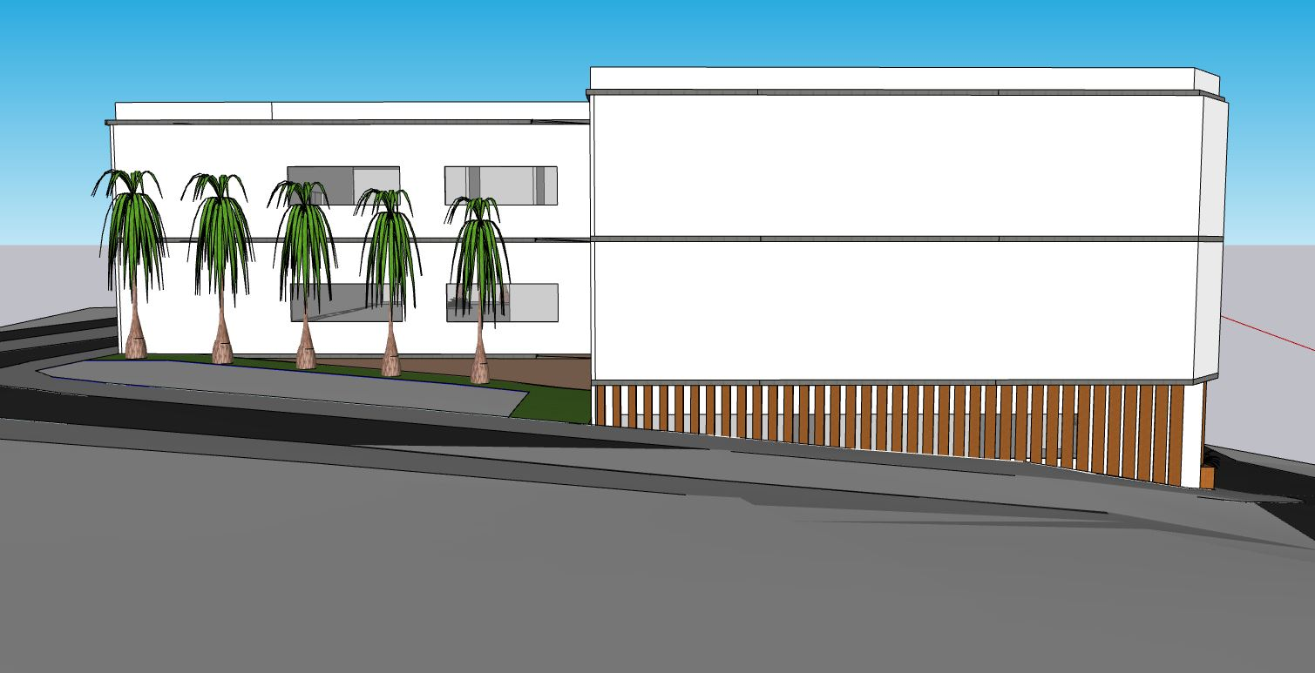
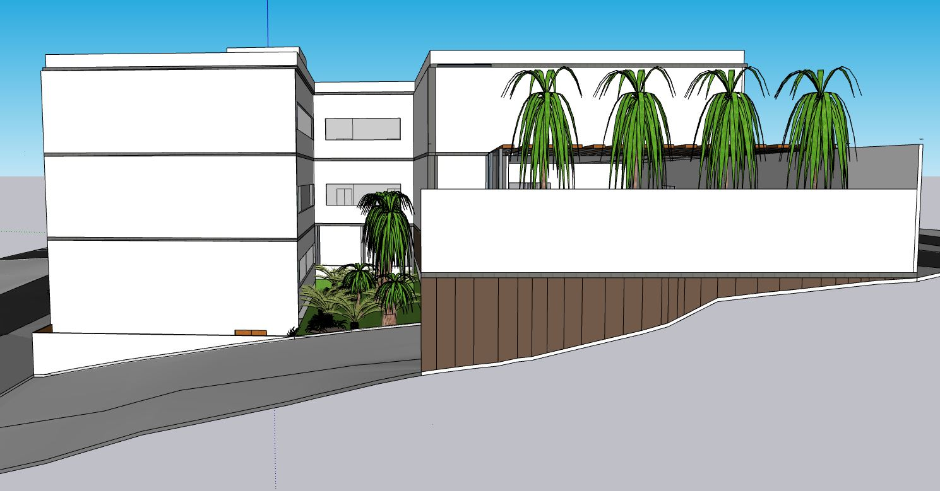
Elevações
:
Aluno: Bianca - 509272018
2020/01
CONSTRUÇÕES INTEGRADAS AO MEIO AMBIENTE
Prof. Me. Carlos Guerra
Aluno: Danielle - 219912015

Slide 10
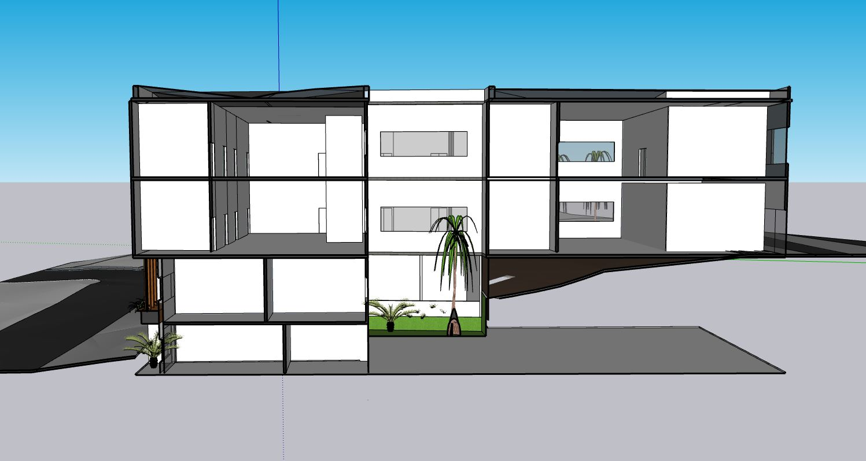
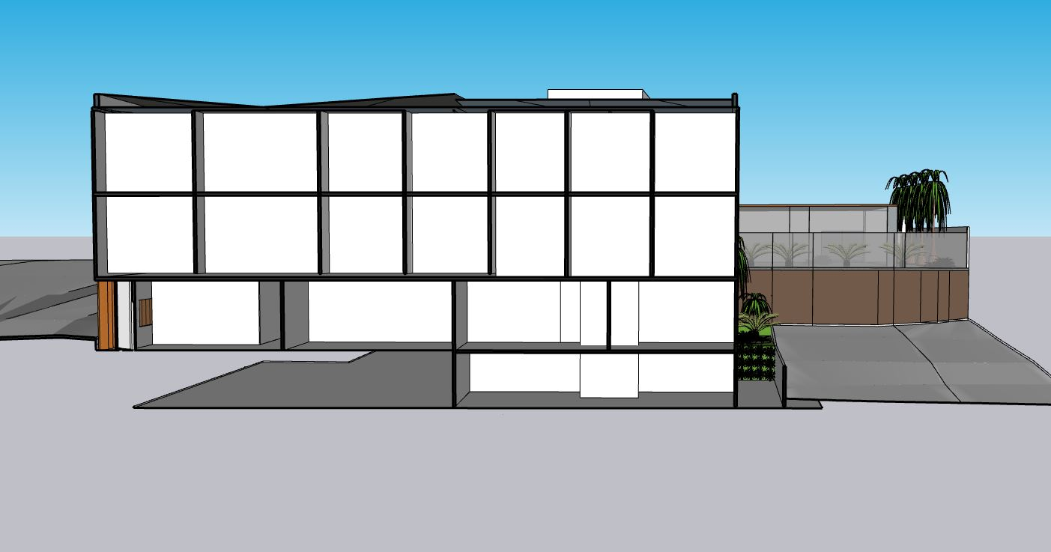
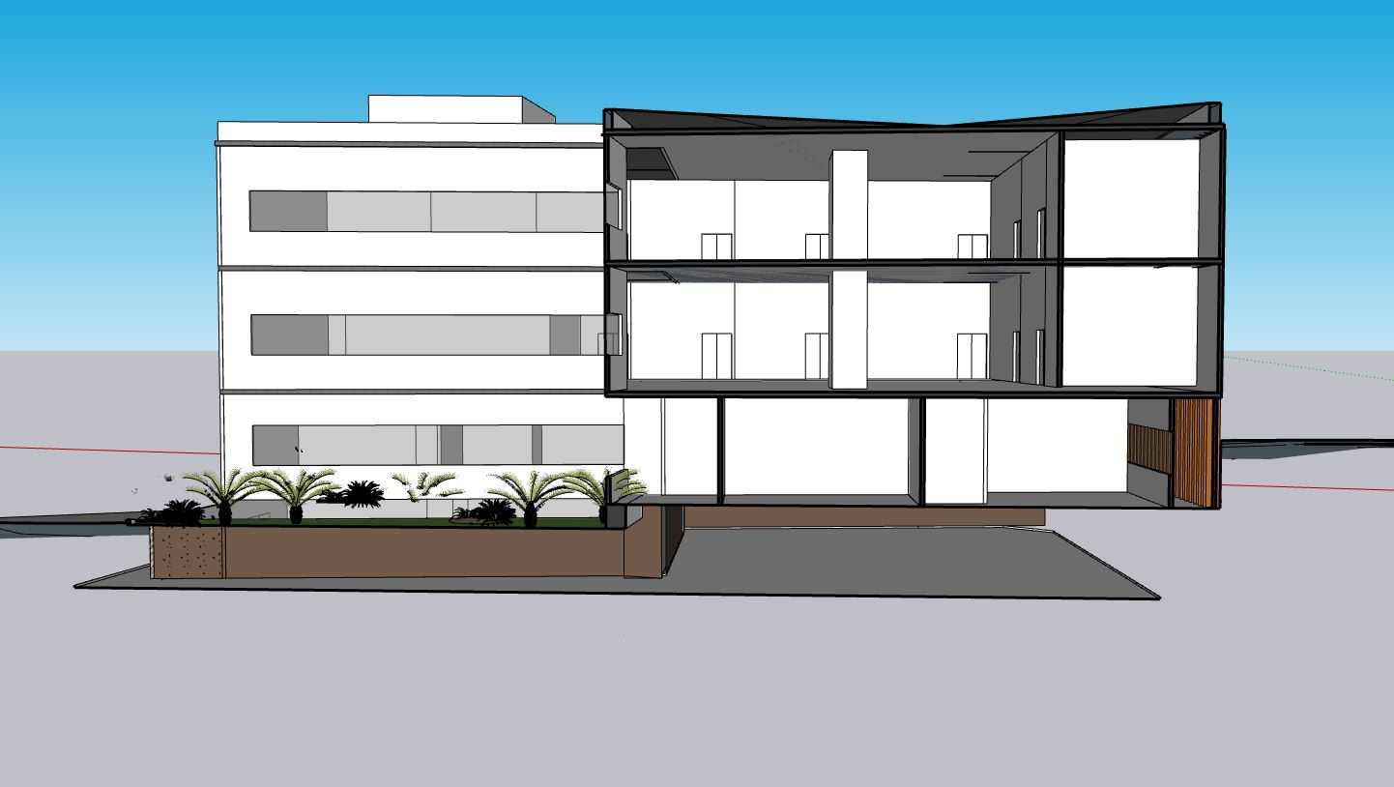
Cortes
:
Aluno: Bianca - 509272018
2020/01
CONSTRUÇÕES INTEGRADAS AO MEIO AMBIENTE
Prof. Me. Carlos Guerra
Aluno: Danielle - 219912015

Slide 11
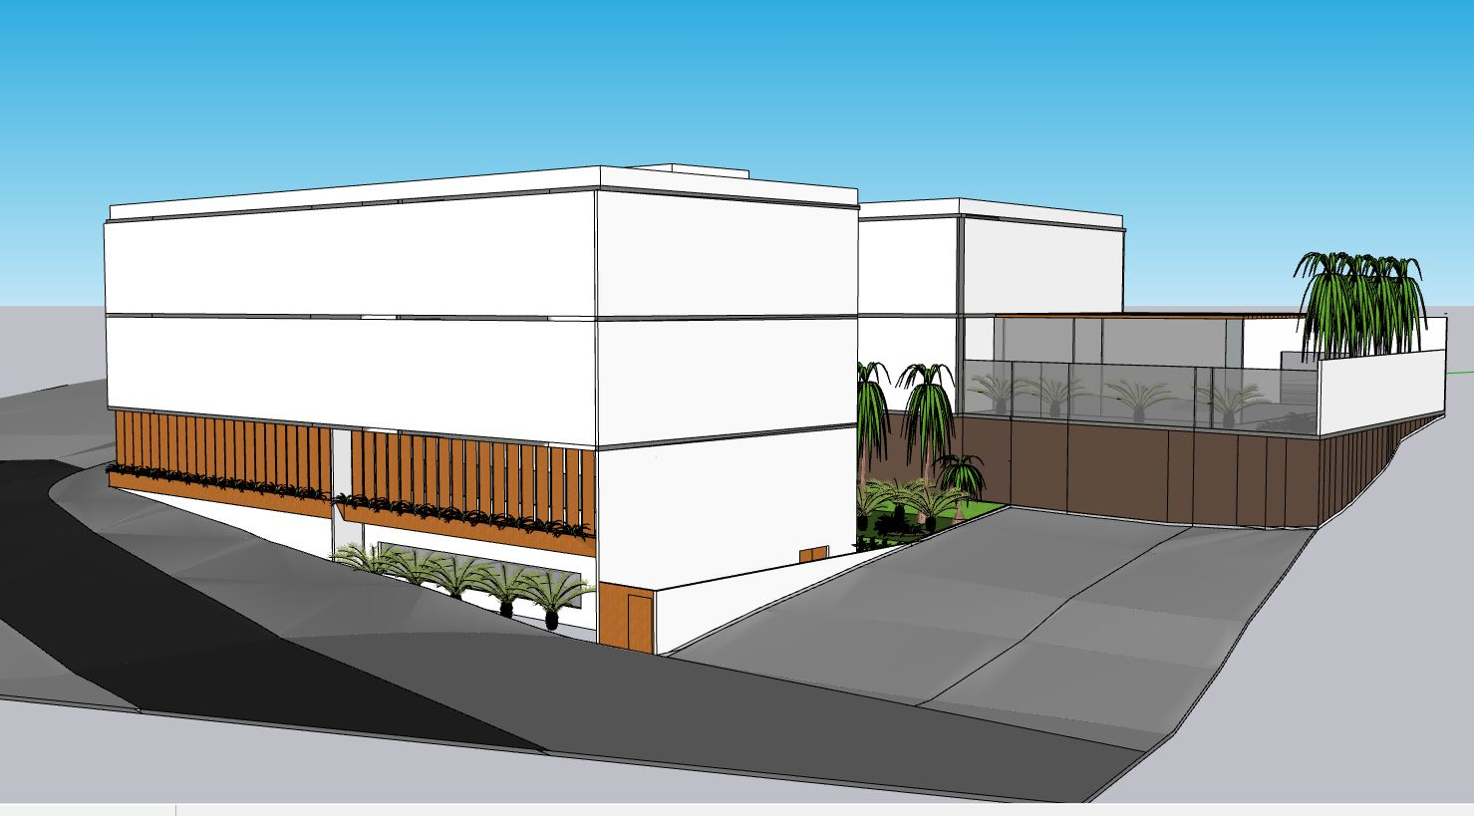
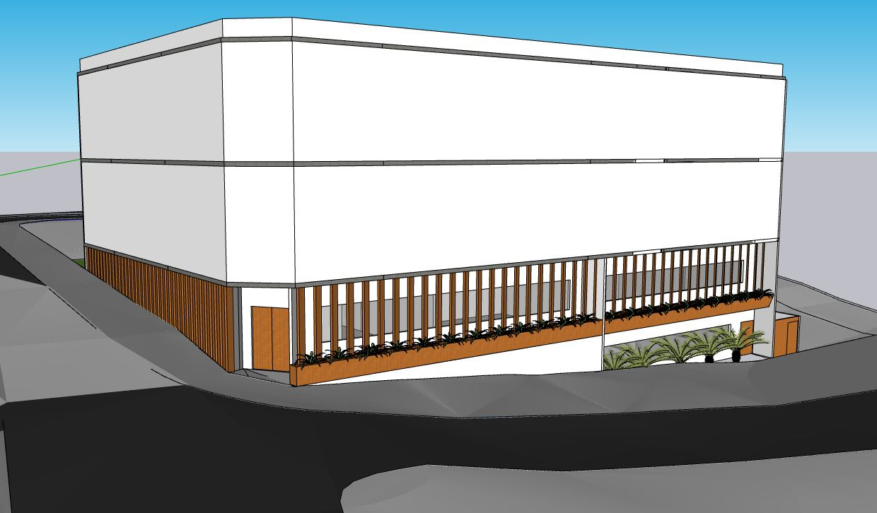
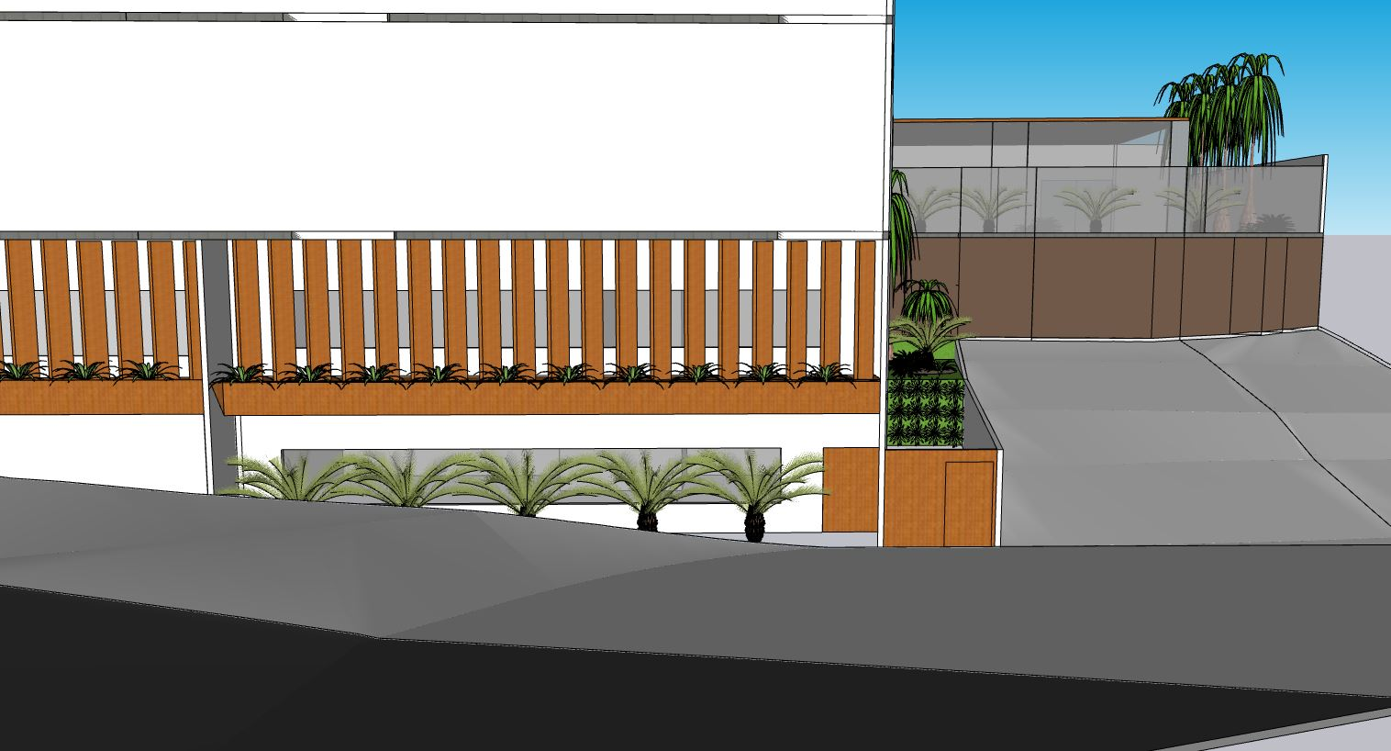
Perspectivas
:
Aluno: Bianca - 509272018
2020/01
CONSTRUÇÕES INTEGRADAS AO MEIO AMBIENTE
Prof. Me. Carlos Guerra
Aluno: Danielle - 219912015

Slide 12
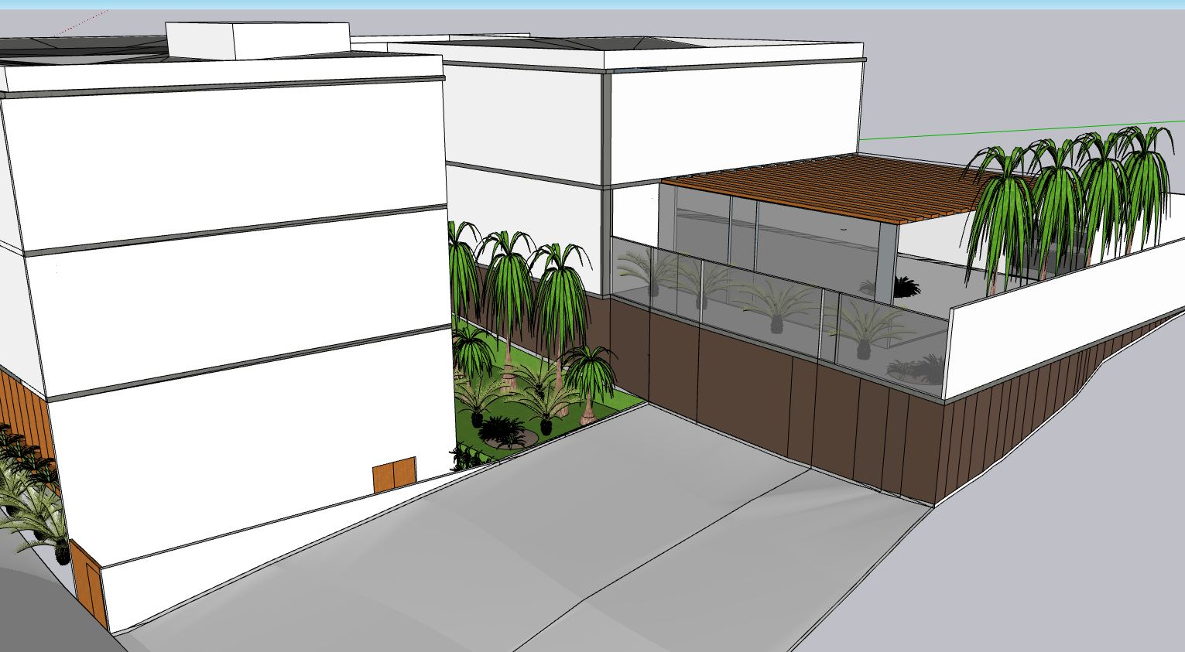
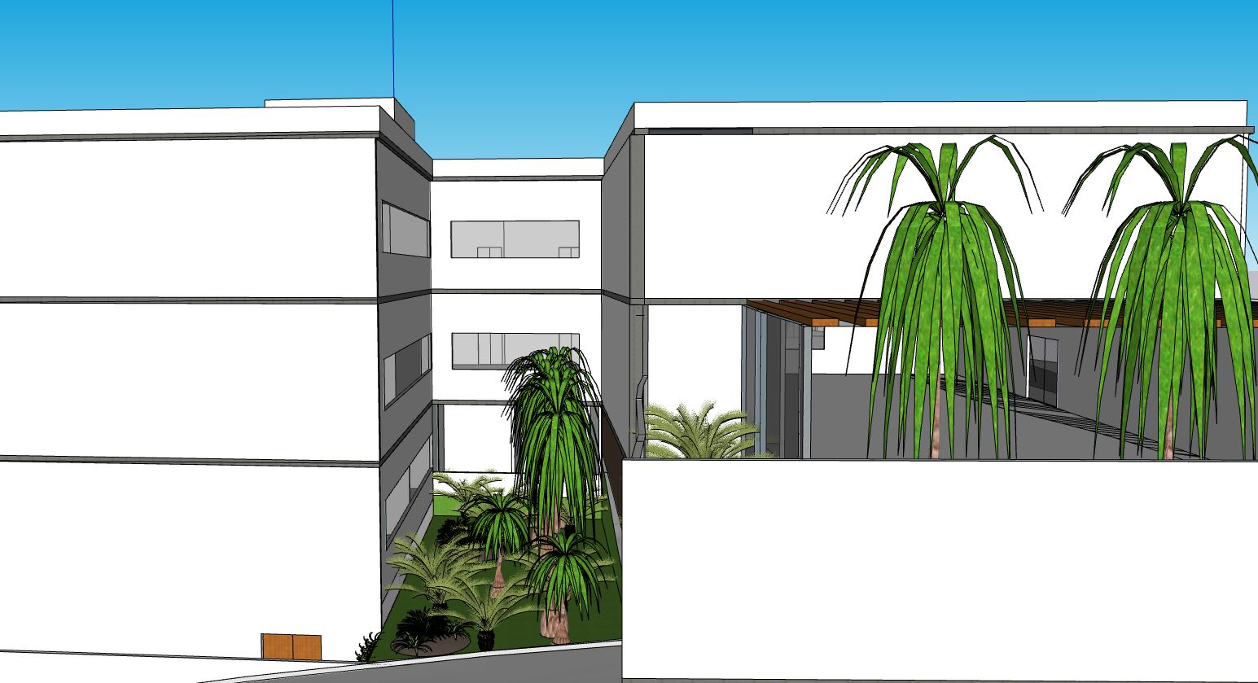
Perspectivas
:
Aluno: Bianca - 509272018
2020/01
CONSTRUÇÕES INTEGRADAS AO MEIO AMBIENTE
Prof. Me. Carlos Guerra
Aluno: Danielle - 219912015

Slide 13
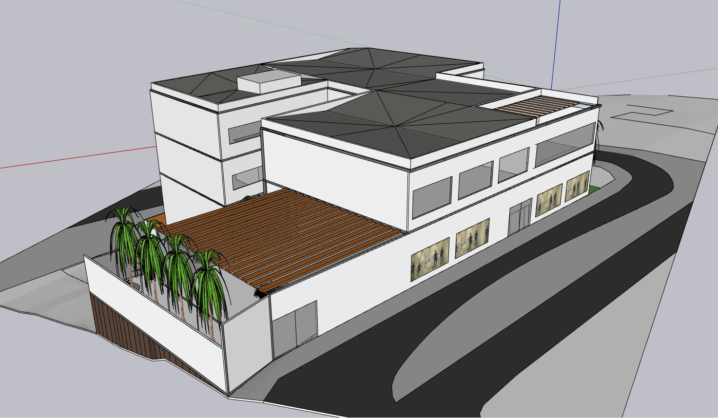
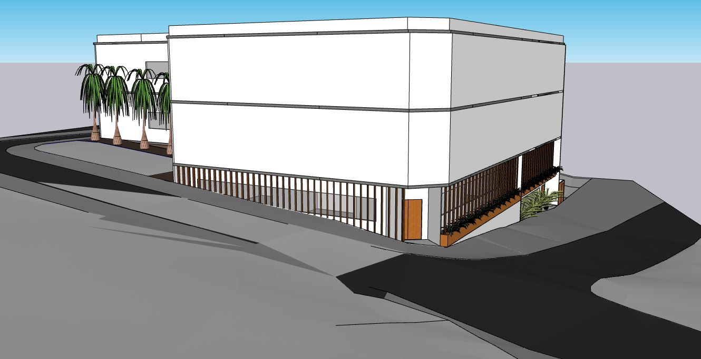
Perspectivas
:
Aluno: Bianca - 509272018
2020/01
CONSTRUÇÕES INTEGRADAS AO MEIO AMBIENTE
Prof. Me. Carlos Guerra
Aluno: Danielle - 219912015

